Slide 1
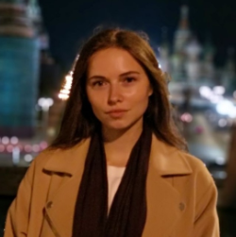
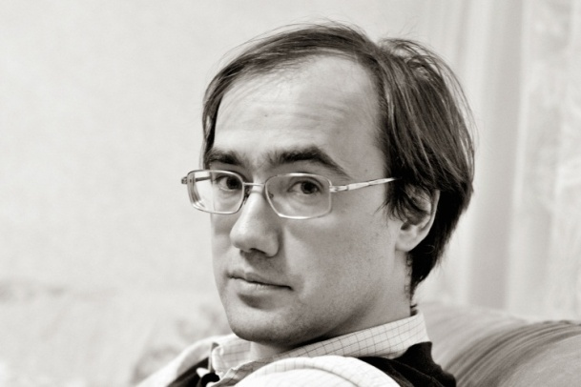
«Государственная идеология и агитация сквозь призму эго-документов»
«Советский человек между идеологией и повседневностью: агитационно-пропагандистские практики 1940-50-х в советской провинции»
Кондакова Екатерина
НИУ ВШЭ - Пермь
Кабацков Андрей
НИУ ВШЭ - Пермь
Доклад подготовлен в ходе работы по проекту № 19-04-013 в рамках Программы «Научный фонд Национального исследовательского университета «Высшая школа экономики» (НИУ ВШЭ)» в 2019 г. и в рамках государственной поддержки ведущих университетов Российской Федерации "5-100".

Slide 2
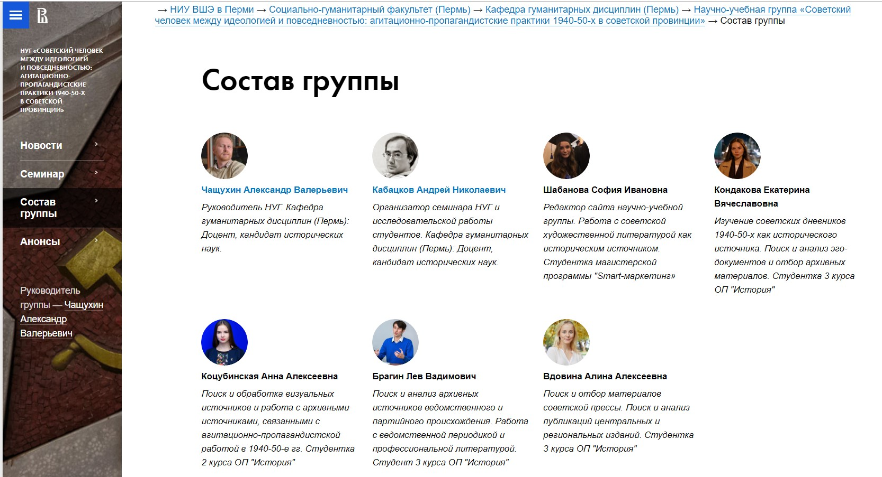
Проект: Советский человек между идеологией и повседневностью: агитационно-пропагандистские практики 1940-50-х в советской провинции

Slide 3
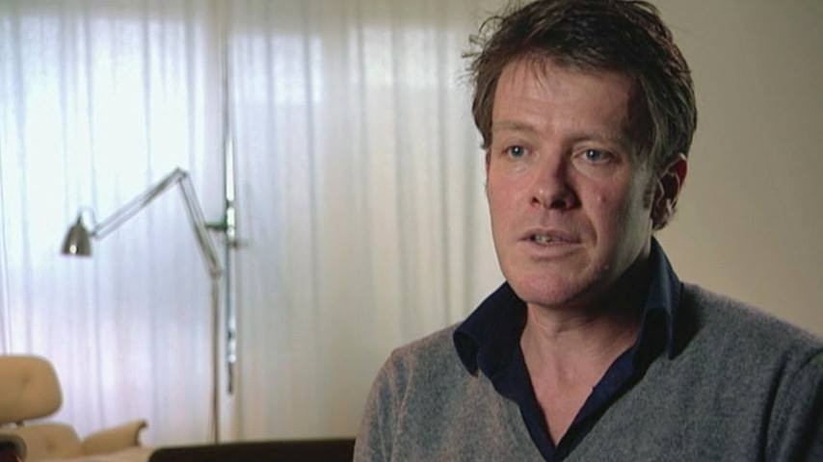
«Революция в сознании» Йохана Хельбека
В 1930-х годах был создан новый советский человек, принявший советскую идеологию, и разучивший соответствующие практики (вербальные или поведенческие).
Йохен Хелльбек
«Степан отправился в Москву … там он понял, что городская жизнь открывает перед ним новые возможности: он может стать фабричным рабочим и образованным гражданином, преобразовав таким образом свое классовое происхождение и избавившись от казавшейся ему сомнительной кулацкой психологии».
«Подлубный старается переделать себя точно так же, как переделывал себя Советский Союз посредством коллективизации и индустриализации. Оба этих процесса - личная работа над собой и революционное преобразование страны - проводились с одинаковой поспешностью и рвением, что выдавало в них одинаковое понимание истории, о ходе которой нужно держать ответ».

Slide 4
Эго-документы как исторический источник
«Читая человеческие документы советской эпохи, я не только окуналась в пыльные бумаги, эти клочки пены дней. Я понимала не только своих родителей и себя, но и свое общество» [Наталья Козлова]
Суржикова Наталья Викторовна
«Эго-источники … экспонируют и мир отдельной личности (Я), и ее социально обусловленные "параметры" (МЫ), позволяя тем самым изучать типы кристаллизации самых разных социальных "пород" – от уникальных до статистических»

Slide 5
Дневник деревенского плотника Константина Измайлова.
Два мира - два языка
7.11.1926.
Воскресенье. Сегодня празднование 9-й годовщины Октябрьской революции!!! В 2 часа дня митинг около райкома ВКП(б). Собралось много народу. Вечером в нардоме торжественное заседание в честь Октябрьской годовщины, приветственные речи. Сегодня я играю на сцене в нардоме в пьесе «Лицом к лицу» — роль главного бандита Матюшина. В нардоме полно!!! День пасмурный, холодно. Днем была генеральная репетиция. С утра работал в конюшнях по-домашности. Скот весь дома держу: три коня и пять коров. Зимы нет. Реки не стали. Погода сухая, дороги тоже
12.01.1929.
Суббота. Кроме того, что работал по хозяйству, со скотом, ничего не делал. Убирал снег, нанесенный буранами на этой неделе. Вечером был на репетиции. Готовим «Стеньку Разина», роль Фильки. Поздно вечером читаю книжечку, в первый раз попавшую мне под названием «О болезненных явлениях в Кузнецкой окружной парторганизации». Только для чтения членам ВКП (б)»

Slide 6
Дневник деревенского плотника Константина Измайлова.
Два мира - два языка
20.11.1927.
Воскресенье. Сегодня вместе с Андреем съездили за соломой еще раз. Привезли три воза мне соломы. Опять стало тепло и дорога опять просит телегу... Деревня ударно готовится к Михайлову дню. Вчера подстриг нарсудью Малышева, сегодня — почтовика Северухина
27.01.1929
Воскресенье. Мороз и буран весь день. Днем неочердное партсобрание. Говорят, а не делают. О предвыборной и выборной компании. Говорить научились советским языком все, а делать — никто! В сегодняшнем номере газеты «Звезда Алтая» опять появились статьи о троцкистской оппозиции. В Москве арестована группа троцкистов 150 человек. Конфисковано много литературы антисоветской. Вечером в нардоме спектакль. Я не играю. Сделал для сцены камин из простых досок на гвоздях».

Slide 7
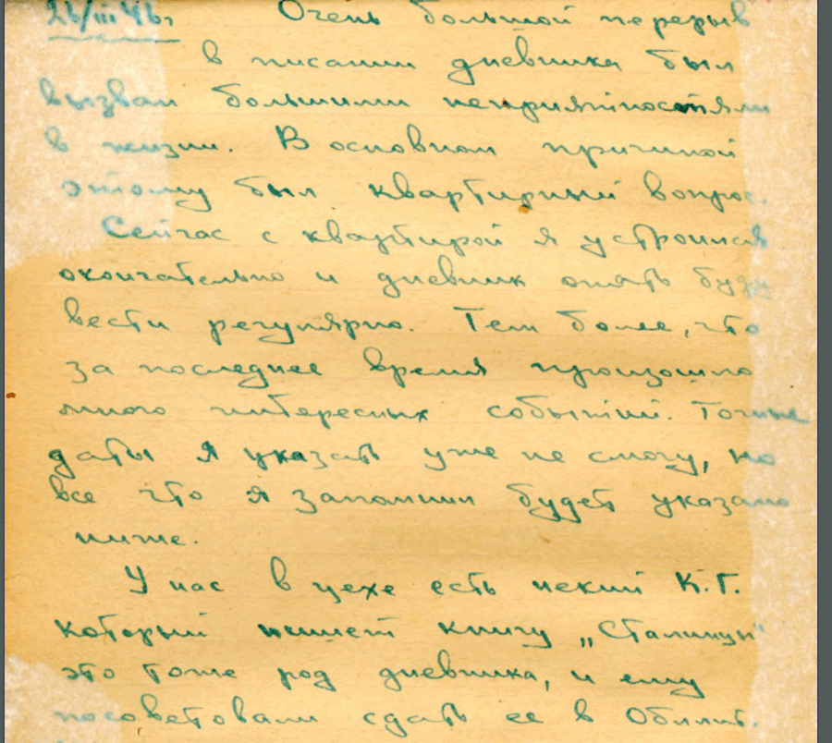
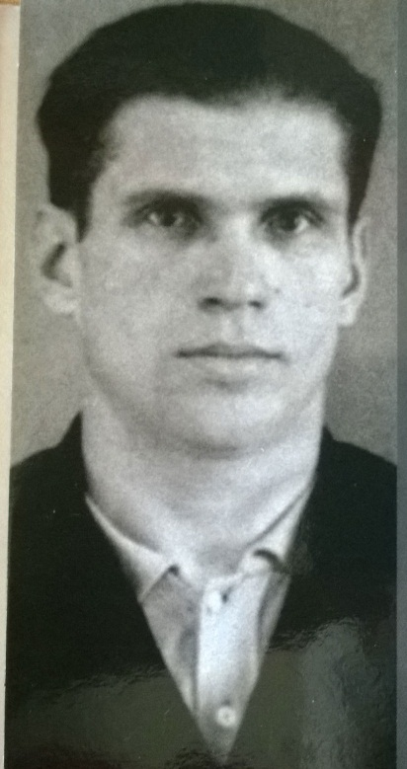
Дневник рабочего …. 1941-1955 гг.
Александр Дмитриев
Александр Иванович Дмитриев (1918-2005))
рабочий авиамоторного завода №19 им. И. Сталина.
Завод был построен в городе Перми в середине 1930-х годов.
В годы войны Завод №19 им. Сталина выполнил военную программу и выпустил 24 000 штук 14 рядных двигателей воздушного охлаждения - М-82 (АШ – 82), АШ – 82ФН)
С осени 1942 г., А. Дмитриев работал в отделе технического контроля (О.Т.К.), отвечал за сдачу продукции заказчику.
После войны неоднократно менял место работы внутри завода …
Регулярно вел дневник на протяжении нескольких десятилетий.

Slide 8
Дневник рабочего …. 1941-1955 гг.
Москва… как много в этом звуке…
У меня было с собой вино <…> и я почти всю дорогу был пьян. (16.02.1942)
И как только отъехали от Москвы, сразу же началась пьянка. Пили почти всю дорогу. Издержали все оставшиеся деньги. В Молотов я приехал только лишь с 1 рублем, да и тот издержал на трамвай (13.03.1942)
Всего там вдоволь, что хочешь, то и бери. Обедал в заводском кафетерии. И, как обычно, всегда перед обедом и после [н]его выпивал по кружечке пива. Да еще кроме этого все время пил (16.02.1942)
Во многих кино буфет устроен так: на столиках поставлено пиво и разные бутерброды, конфеты, яблоки. Садишься за столик, пьешь, ешь, а потом подходит официантка и ты с ней за все, что не хватает на столе, расплачиваешься. Удобно и хорошо, в очередь никогда не стоишь. А когда я ездил к Нине, то всегда перед встречей заезжал в «Кафе», а оно от них находится через дом, и выпивал там для веселья 100 грамм и бутылочку пива. Это тоже было неплохо (23.02.1942)

Slide 9
Дневник рабочего …. 1941-1955 гг.
Требуется выжить!
Сегодня опять был на совещании у директора и парторга ЦК ВКП (б). <…> Все взяли на себя обязательство – закончить программу июня к 29/VI. Задача нелегкая, но выполнимая. Если это мы выполним, то завод займет 1-е место в соцсоревновании авиационных заводов. А это означает улучшение жизни и быта рабочих завода. Все-таки 1-я премия – 1000000 рублей. Надеюсь, что мы этого добьемся! (17.02.1940)
На работе я сейчас занимаюсь "крупными подделками" талонов на коммерческие обеды. И так хорошо их рисую от руки, даже нисколько не отличить от оригинала. Многие подумают что это нехорошо, но на это я найду такое возражение. А разве хорошо, когда в столовой обманывают рабочих выдавая им почти вдвое меньшую порцию. Нет! И в этом я ничего позорного не нахожу. А тем более в военное время (1.12.1943)
На днях у Клавы мы хочем устроить пьянку. Пусть война! Пусть трудно жить! А мы будем брать от жизни все, что она может дать! Лешка достанет пива, Анька – вина, а Клава приготовит что-нибудь на закуску. Вот и будет пир в военное время (1.02.1944)

Slide 10
Дневник рабочего …. 1941-1955 гг.
Приватизация социалистического хозяйства – это просто!
Сегодня притащил домой магнето: одно – БСМ-9 и одно БСМ-14. Сейчас еще надо будет только колодки и свечи с угольниками. Это дело я обделал совершенно с другим человеком, т.е. не с тем, с которым договорился раньше. На этой неделе надо будет катнуть в деревню. (23.05.1944)
… я пошел к трактористам. Одно магнето променял сразу же, а со вторым дело так и не вышло. Свечи также не подошли (резьба свечных отверстий у тракторов на 22 мм). За магнето я взял 15 кг пшеницы и 5 кг гороху. Правда, за это я еще отдал гаечный ключ, отвертку и 5 метров высоковольтного провода. Кроме этого, еще в другом месте сменял 7 метров провода на 3 кг гороху. (….) Ходил в Дуброву. Второе магнето не берут. Боятся, что его не удастся переделать. (…) Тракторист уехал в МТС насчет переделки магнето еще утром и к ночи все еще не вернулся. (….) Насчет магнето так и не выяснил – годится ли оно для трактора. Но мне все равно. Свое я получил… Котомка опять больше 1,5 пудов. (1.06.1944)

Slide 11
Социализм в контексте слободской культуры
… я сейчас частенько отираюсь на рынке и делаю разные комбинации с хлебными карточками. Куплю дешевле – продам дороже. Или хлеба выкуплю да и продам. В общем, дело идет. Уже со всеми долгами рассчитался. Дома ничего не готовим, но зато я каждый день приношу из цеха банку каши. Вчера у Граньки чуть не в открытую взял 20 шт. коммерческих талонов, и она опять, по-моему, не заметила. Сейчас надо будет временно от этого воздержаться. Хватит и так. Тем более она сама дает обед без талонов. А сколько я у нее крупы перетаскал, так и не сосчитаешь. На рынке уже много малины и грибов. Надо будет, пожалуй, скоро к дяде Васе в деревню съездить. Да и у тетки Марии меду поесть. Хорошо бы вот пол-литра водочки с собой захватить, да выпить ее там на свежем воздухе. (26.07.1944)
А я опять сегодня ночью подписался на заем «Восстановление народного хозяйства». Дал я стране взаймы 1400 рублей, а вот она мне никак не хочет дать ссуду в 3000 рублей (4.05.1946)
На этом деле я сыграл на заводе небольшую, выгодную для меня сделку. Взял компенсацию за отпуск за 1946 год, чтобы, пока не упал заработок, получить побольше денег. Но это я сделал при условии, что летом мне дадут отпуск без содержания. А если его мне не будут давать, то я и так уйду, потому что мне уже терять нечего (22.04.1946).

Slide 12
Бунт ? Вряд ли…. Это социализм «по-рабочему».
В феврале месяце происходили выборы в Верховный Совет СССР. Это было 10 февраля 1946 г. Вся эта комедия с выборами закончилась в один день. И пусть меня считают кем хотят, но я недоволен такими выборами. Это фактически не выборы, а только лишь сообщение народу, что в депутаты назначены такие-то и такие-то лица, как, например, у нас в городе – секретарь Обкома ВКП(б) Гусаров и секретарь ВЦСПС Шверник.
Правда, эти выборы помогли народу лишь только в том, что в наших магазинах ОРСа всем отоварили жиры за прошлые месяца … ржаной мукой (22.04.1946).

Slide 13
Источники и литература
Дневник рабочего VII.1941-VII.1944. Документальная публикация. /научн. рук. Лейбович О.Л. – Пермь: ПермГАСПИ, 2017. [Электронное издание]
Дневник рабочего III.1946 – XII.1955. Документальная публикация /научн. рук. Лейбович О.Л. – Пермь: ПермГАНИ, 2014. [Электронное издание]
Козлова Н. Советские люди: Сцены из истории. М.: Европа. 2005
Суржикова Н. Эго-документы: интеллектуальная мода или осознанная необходимость? // История в эго-документах: исследования и источники. Екатеринбург: АсПУр, 2014.
Хелльбек Й. Революция от первого лица: дневники сталинской эпохи. М.: Новое литературное обозрение, 2017 — 424 с
Хелльбек Й. Повседневная идеология: жизнь при сталинизме // Неприкосновенный запас. 2010. №4 (72).

